Slide 1
Rein et médicaments
Module de thérapeutique
6eme année médecine
Université de Batna2, Algérie
Département de médecine
A,Chinar ; médecine interne
Mail: chinarathmane@yahoo.fr
213773121991
14.11.2020

Slide 2
Agenda
Introduction
Objectifs
Fonction rénale
types de l’atteinte rénale
Aspects clinques
Savoir prescrire
Conclusion
Références bibliographiques

Slide 3
Introduction
L'atteinte rénale consécutive à l'administration d'un médicament est une situation fréquente en pratique clinique.
Il s'agit d'un événement grave qui est associé à une morbidité et à une mortalité importantes.
Du fait de sa riche vascularisation (25 % du débit cardiaque), le rein est en effet un organe particulièrement vulnérable à la toxicité des médicaments présents dans l'organisme.
Ainsi, l'atteinte rénale médicamenteuse peut concerner l'intégralité de la structure rénale : les glomérules, les tubules, le tissu interstitiel et les vaisseaux.

Slide 4
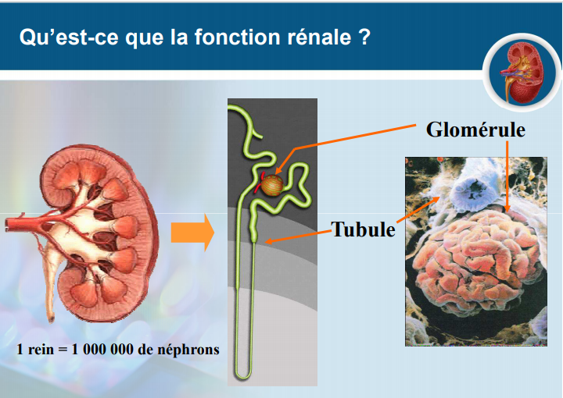

Slide 5
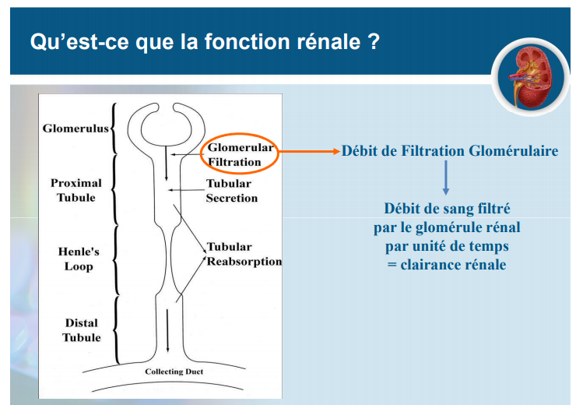

Slide 6
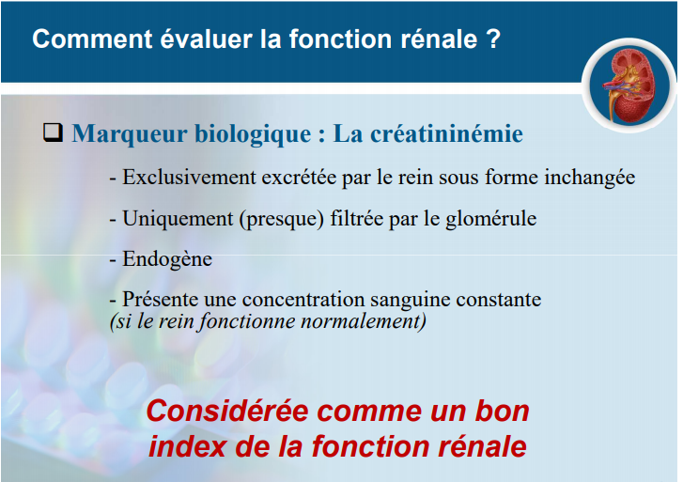

Slide 7
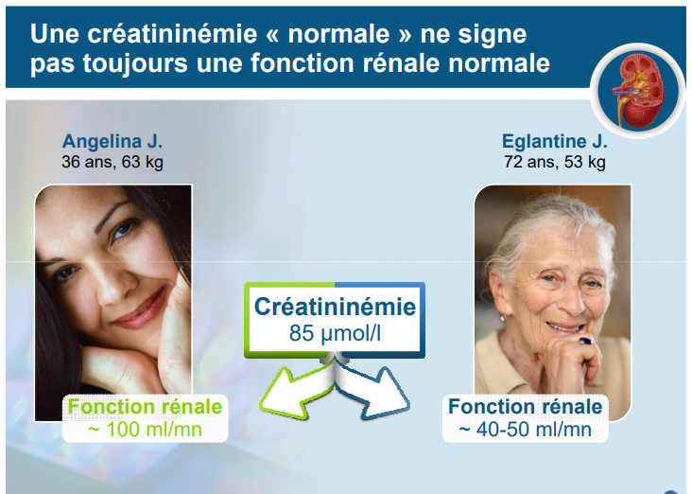

Slide 8
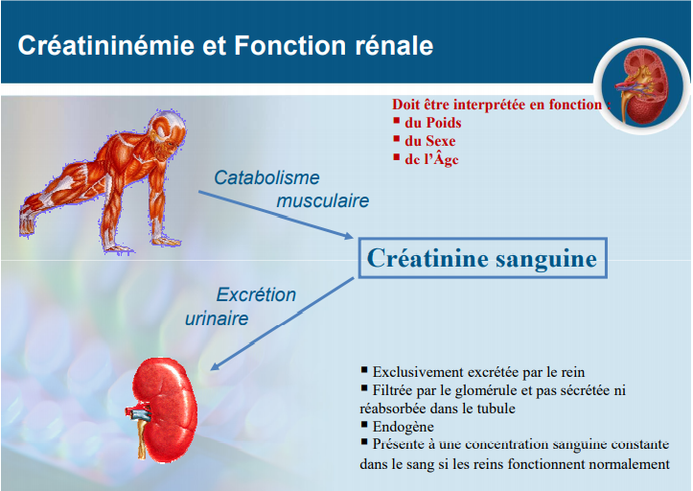

Slide 9
Avant de prescrire, je me pose la question
QUELLE EST LA FONCTION RENALE DE MON PATIENT?

Slide 10
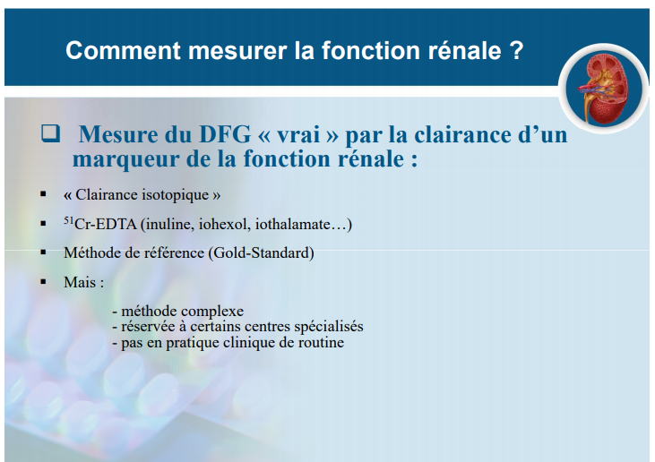

Slide 11
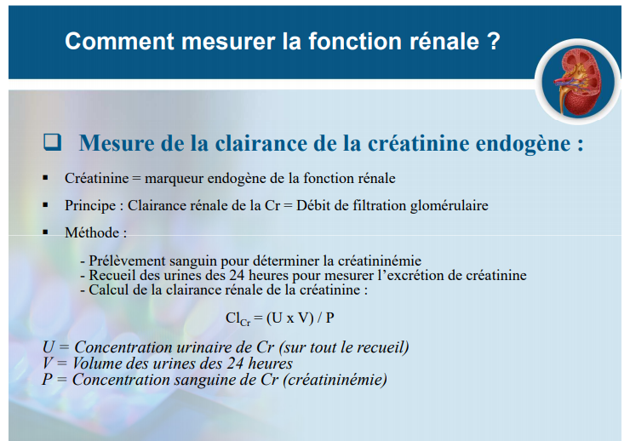

Slide 12
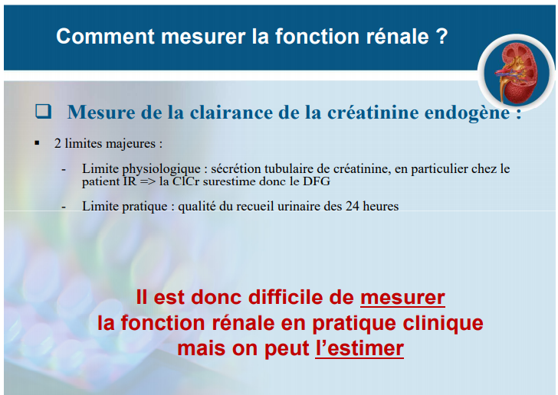

Slide 13
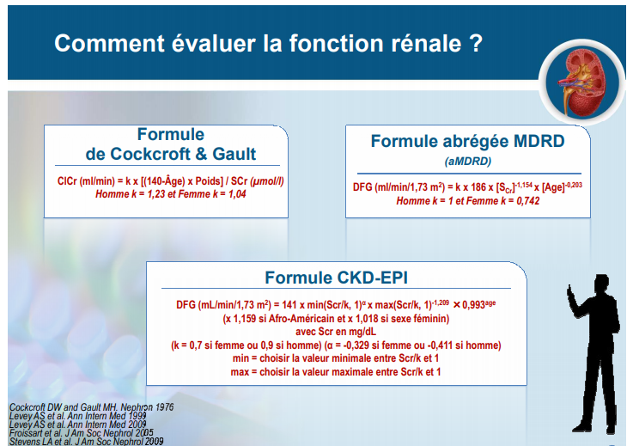

Slide 14
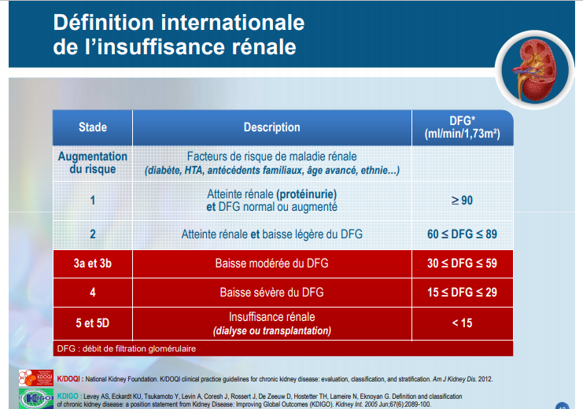

Slide 15
Objectifs
Connaître les principaux médicaments néphrotoxiques et les mécanismes de leur néphrotoxicité.
Savoir diagnostiquer une atteinte rénale d’origine médicamenteuse.
Argumenter les principes du traitement préventif des atteintes rénales médicamenteuses.
Connaître les effets secondaires rénaux des inhibiteurs de l’enzyme de conversion, des antagonistes des récepteurs de l’angiotensine II, des inhibiteurs directs de la rénine, des antiinflammatoires non stéroïdiens, des produits de contraste iodés.
Savoir prescrire les anti-inflammatoires non stéroïdiens, les inhibiteurs de l’enzyme de conversion.
Connaître les règles de prescription des médicaments au cours de l’insuffisance rénale chronique.

Slide 16
PHYSIOPATHOLOGIE
Les effets indésirables rénaux des médicaments sont variés.
Leurs pronostics dépendent du type de molécule en cause et des pathologies associées.
A. Principaux médicaments néphrotoxiques et mécanismes des effets indésirables
Un même médicament peut avoir un effet délétère sur le rein par plusieurs mécanismes.
Par exemple, les anti-inflammatoires non stéroïdiens (AINS) peuvent induire des troubles fonctionnels (insuffisance rénale fonctionnelle), une néphrite tubulo-interstitielle immunoallergique, un syndrome néphrotique à lésions glomérulaires minimes, une glomérulopathie extramembraneuse.
Certains médicaments ont à la fois une toxicité aiguë et une toxicité chronique.
Par exemple, la ciclosporine induit une insuffisance rénale fonctionnelle par hypoper­fusion rénale et une insuffisance rénale organique par toxicité tubulaire et interstitielle.
Plusieurs facteurs néphrotoxiques peuvent coexister.

Slide 17
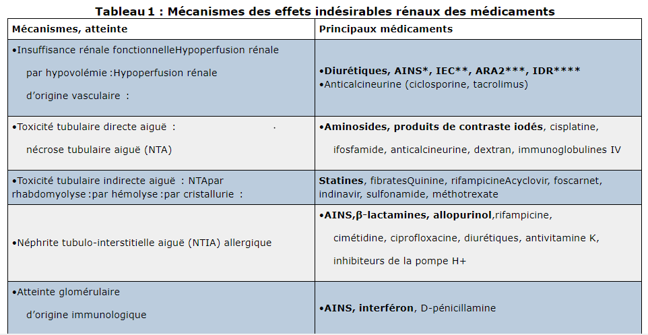

Slide 18
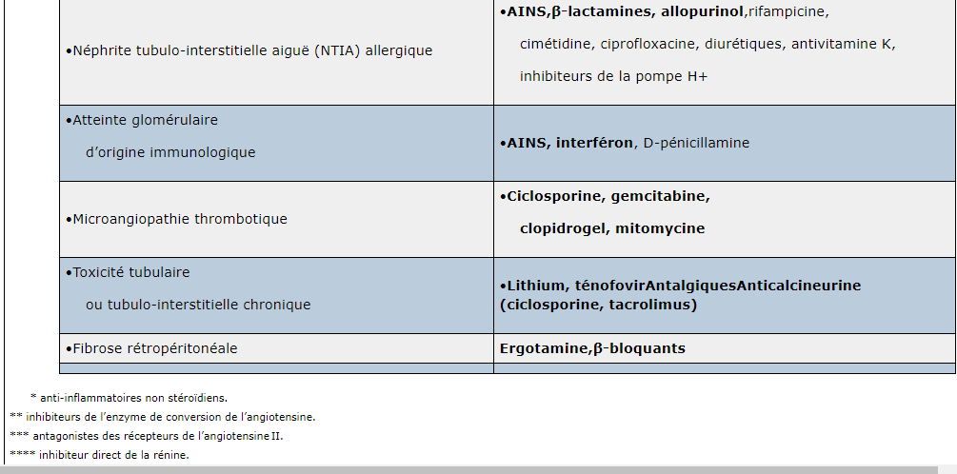

Slide 19
B. Facteurs de risques
Risques évitables :
- Déshydratation extracellulaire, éventuellement favorisée par un surdosage en diurétique, et utilisation d’un médicaments altérant l’hémodynamique glomérulaire (bloqueur du SRAA, AINS, anticalcineurine) ;
- Surdosage d’un médicament ayant une toxicité tubulaire aiguë directe (aminosides, anticalcineurines…) ou chronique (anticalcineurines, lithium…) ;
- Défaut d’hydratation avec un médicament susceptible de cristalliser dans des urines trop concentrées ;
Utilisation inadaptée sur un terrain à risque :
- Insuffisance rénale chronique pré-existante : elle favorise le surdosage de néphrotoxiques à élimination rénale (aminosides) ;
- Insuffisance rénale fonctionnelle : l’hypoperfusion rénale, quelle que soit sa cause (hypovolémie vraie induite par les diurétiques, et souvent aggravée par un blocage du système rénine angiotensine (SRA), hypovolémie relative de l’insuffisance cardiaque…) altère l’activité métabolique rénale et favorise une toxicité tubulaire, par exemple avec les produits de contraste iodés ;

Slide 20
- Age supérieur à 60 ans, comorbidités (diabète, myélome) ;
- Administration trop prolongée (dose cumulée) : fibrose rétropéritonéale avec ergotamine ;
- Association de plusieurs médicaments néphrotoxiques.
Intolérances imprévisibles :
- Atteintes immuno-allergiques : indépendantes de la dose administrée, après une première exposition dont l’antériorité est plus ou moins ancienne ;
- Intolérance non allergique : rhabdomyolyse sous statines, glomérulopathie sous AINS…

Slide 21
TABLEAUX CLINIQUES ET CONDUITE À TENIR
A. Insuffisances rénales aiguës (IRA)
1. IRA Fonctionnelles (fréquent+++)
- L’association de plusieurs de ces molécules aggrave le risque (++).
Souvent déclenchée par une pathologie intercurrente : déshydratation secondaire à des troubles digestifs ou une fièvre.
Conduite à tenir : arrêt de la molécule en cause et expansion volémique permettent une réversibilité sans séquelle.
2. Nécrose tubulaire aiguë toxique (fréquent +++)
Phénomène dose dépendant : surdosage et/ou facteurs de risques :
- âge supérieur à 60 ans ;
- insuffisance rénale organique ou fonctionnelle préexistante

Slide 22
Diagnostic : insuffisance rénale en quelques jours, avec souvent oligo-anurie, sans protéinurie glomérulaire ni hématurie .
Certaines molécules comportent des particularités sémiologiques :
- cisplatine : fuite urinaire de calcium et de magnésium ;
- amphotéricine B : hypokaliémie et acidose tubulaire distale.
Pronostic :
- variable selon le terrain (âge, maladies associées) ;
- morbi-mortalité de l’IRA sévère ;
- possible séquelle sous forme d’IRC en cas de répétition des agressions rénales aiguës sur un rein fragile.

Slide 23
Mesures préventives :
- vérifier l’état d’hydratation avant d’administrer le traitement à risque ;
- corriger une IRF, éviter les associations de produits néphrotoxiques ;
- adapter la posologie à la fonction rénale.
Traitement curatif :
- arrêt de tous les médicaments potentiellement néphrotoxiques ;
- maintien d’une hydratation adéquate ;
- traitement symptomatique de l’IRA.

Slide 24
3. Néphropathies tubulo-interstitielles aiguës immuno-allergiques (NTIA)
Signes évocateurs :
- signes extra-rénaux évocateurs (inconstants) :
prurit, éruption cutanée, rash, arthralgies, cytolyse hépatique, éosinophilie ;
- signes rénaux les plus fréquents :
élévation rapide de la créatininémie, protéinurie faible (inférieure à 1 g/L) constituée majoritairement d’alpha et beta globulines, hématurie inconstante, éosinophilurie rare (examen cytologique des urines fraîches).
Biopsie rénale (non indispensable si une amélioration rapide survient à l’arrêt de la molécule) : infiltrat interstitiel riche en éosinophiles.
Séquelle possible : insuffisance rénale chronique avec fibrose interstitielle et atrophie tubulaire.
Conduite à tenir :
- arrêt de la molécule et contre-indication à la réintroduction ;
- corticothérapie (discutée).

Slide 25
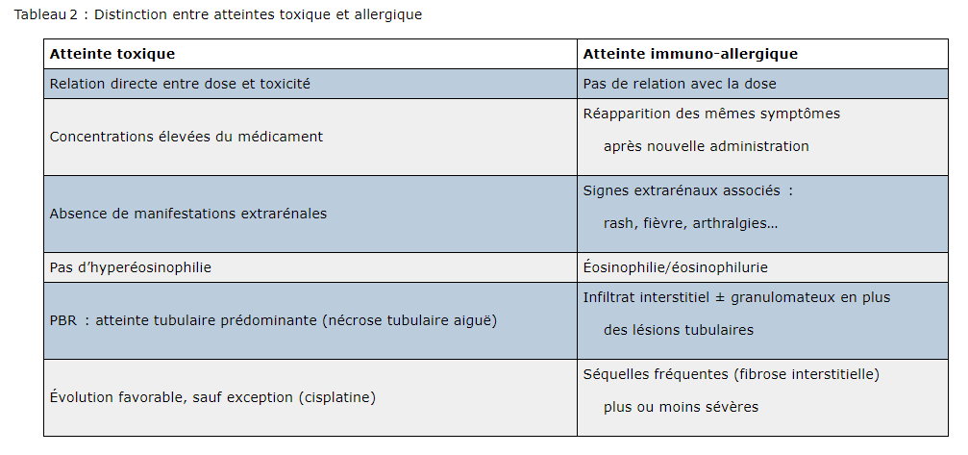

Slide 26
B. Toxicité tubulaire ou tubulo-interstitielle chronique
Néphropathie du lithium :
- diabète insipide néphrogénique avec syndrome polyuro-polydipsique, devenant irréversible au cours du temps ;
- évolution secondaire vers l’insuffisance rénale chronique terminale.
Néphropathie du tenofovir :
- tubulopathie proximale avec hypophosphatémie, voire syndrome de Fanconi avec acidose et glycosurie euglycémique ;
- évolution secondaire vers l’insuffisance rénale chronique terminale.
Néphropathie des analgésiques :
- initialement décrite avec la phénacétine (qui n’est plus commercialisée), elle est également imputable aux analgésiques consommés en grande quantité (aspirine, AINS…) et en association (dose cumulée de l’ordre d’un à plusieurs kgs) ;
- évolution émaillée d’épisodes de nécrose papillaire (colique néphrétique, hématurie macroscopique), parfois asymptomatiques ;
- TDM rénale sans injection : diminution de taille, irrégularités des contours rénaux et séquelles calcifiées des nécroses papillaires.
Toxicité chronique des anticalcineurines (ciclosporine et tacrolimus) :
- quasi constante en cas de traitement prolongé, peu réversible ;
- histologie caractéristique : lésions artériolaires et fibrose interstitielle en bandes avec atrophie tubulaire.

Slide 27
C. Atteintes glomérulaires
Syndrome néphrotique à lésions glomérulaires minimes :
- médicaments impliqués : AINS, interféron ;
- à l’arrêt du traitement, rapide diminution de la protéinurie en quelques jours ou plus souvent quelques semaines.
Glomérulonéphrite extramembraneuse :
- médicaments impliqués : AINS, sels d’or, D-pénicillamine ;
- à l’arrêt du traitement, lente diminution de la protéinurie en plusieurs mois.

Slide 28
D. Autres atteintes plus rares
1. Lithiase et cristallurie 1 % des lithiases seraient liées à l’administration de médicaments.
Lithiase et cristallurie peuvent être observées :
- soit par cristallisation du médicament ou d’un métabolite (indinavir) ;
- soit par effet métabolique induit : hypercalciurie sous vitamine D, hypero­xalurie sous fortes doses de vitamine C, hyperuricurie après syndrome de lyse de ­chimiothérapie…
Conduite à tenir : arrêt de la molécule et maintien d’une diurèse abondante.
2. Obstacle par fibrose rétro péritonéale
Médicaments impliqués : dérivés de l’ergot de seigle, bromocriptine, exceptionnelle­ment : traitement prolongé par béta-bloquant.
Conduite à tenir : arrêt du médicament et traitement urologique adapté.

Slide 29
MESURES PRÉVENTIVES GÉNÉRALES
Règles de prescription des médicaments potentiellement néphrotoxiques :
À éviter chez les patients à risques : sujets âgés, insuffisants rénaux chroniques, diabétiques ;
- Si prescription nécessaire, prescrire le traitement le plus court possible ;
- Adapter la posologie à la fonction rénale et dosages sanguins (aminosides) ;
- Surveiller régulièrement le marqueur d’effet indésirable : créatininémie si risque d’insuffisance rénale, protéinurie si risque glomérulaire ;
- Maintenir un état d’hydratation optimal,
- Ne pas associer plusieurs médicaments néphrotoxiques.

Slide 30
Cas particulier des produits de contrastes iodés (PCI) :
- Identification d’un terrain à risque ;
- Arrêt des AINS, arrêt ou diminution des diurétiques ;
- Hydratation abondante (1 à 2 l d’eau de Vichy) la veille de l’examen ;
- Chez les sujets à risque élevé, expansion du volume extracellulaire par perfusion de soluté salé isotonique (9 g/L) ou de bicarbonate isotonique (14 g/L), à débuter avant l’examen et à poursuivre 6 à 12 heures après ;
- L’utilisation de la N-acétylcystéine (600 mg x 2/j la veille et le jour de l’examen) reste très discutée ;
- Utilisation de produit de contraste iso-osmolaire en quantité la plus faible possible.

Slide 31
Les biguanides doivent être arrêtés le jour de l’administration des PCI et réintroduits 48 h après l’examen en l’absence d’insuffisance rénale aiguë (dosage créatininémie).
Ils ne sont pas eux-mêmes néphrotoxiques mais exposent au risque d’acidose lactique chez le diabétique en cas d’insuffisance rénale aiguë

Slide 32
SAVOIR PRESCRIRE LES AGENTS BLOQUANT LE SYSTÈME RÉNINE ANGIOTENSINE
Les agents bloquant le SRA jouent un rôle central dans la néphroprotection.
Cependant, toutes les situations d’hypoperfusion rénale s’accompagnent d’une activation du système rénine-angiotensine-aldostérone pour maintenir le DFG.
Les patients traités par IEC, ARA2 ou IDR sont donc exposés au risque d’IRA fonctionnelle, en cas de :
- sténose des artères rénales : bilatérales ou unilatérale sur rein unique fonctionnel ;
- néphroangiosclérose évoluée ;
- hypovolémie vraie : déshydratation extracellulaire par surdosage en diurétique, fièvre ou trouble digestif intercurrent ;
- hypovolémie relative avec hypotension artérielle : hypoalbuminémie, décompensation œdémato-ascitique, bas débit cardiaque.
Avant de débuter un traitement par IEC, ARA2 ou IDR :
- ne pas débuter un agent bloquant le SRA chez un patient hémodynamiquement instable ou prenant des AINS ;

Slide 33
- élargir une restriction sodée stricte et diminuer les diurétiques.
Augmenter progressivement les posologies :
- paliers de quelques jours en hospitalisation, et d’une à deux semaines en ambulatoire ;
- surveillance de la créatininémie et de la kaliémie avant chaque changement de posologie.
Pendant toute la durée du traitement, surveiller l’état d’hydratation :
- surveiller l’apparition de signe d’insuffisance rénale fonctionnelle après chaque augmentation de dose de diurétique ;
- Informer le patient de la nécessité d’arrêter les IEC/ARA2 en cas de fièvre ou de troubles digestifs.
N’introduire un autre médicament modifiant l’hémodynamique rénale (AINS) que s’il est indispensable (discuter le rapport bénéfice risque). Surveiller alors la fonction rénale toutes les 72 heures.

Slide 34
SAVOIR PRESCRIRE LES AINS
Les AINS peuvent induire des effets indésirables rénaux multiples : insuffisance rénale fonctionnelle, NTIA, atteinte glomérulaire, voir IRC.
Les AINS (inhibiteurs sélectif de la COX2 inclus) sont susceptibles d’induire une IRF surtout dans les situations où le maintien de la perfusion rénale repose sur les prostaglandines vasodilatatrices :
- hypovolémie vraie : déshydratation extracellulaire ;
- hypovolémie relative avec hypotension artérielle : hypoalbuminémie, décompensation œdémato-ascitique, bas débit cardiaque ;
- sténose d’artère rénale et néphroangiosclérose avancée ;
- glomérulosclérose diabétique.
Mesures préventives :
- prescription limitée dans le temps chaque fois que possible ;
- ne pas associer des antagonistes du SRA ou d’autres médicaments néphrotoxiques. Surveiller la tolérance si l’association est indispensable (rétention hydrosodée, fonction rénale, kaliémie, protéinurie) ;
- chez l’IRC les AINS sont contre-indiqués si le débit de filtration glomérulaire estimé est inférieur à 30 ml/min. La prescription doit être limitée à 3 à 5 jours sous surveillance, si le débit de filtration glomérulaire estimé est entre 30 et 60 ml/min.

Slide 35
PRESCRIPTION DES MÉDICAMENTS CHEZ L’INSUFFISANT RÉNAL
A. Modifications pharmacocinétiques au cours de l’IRC
De nombreux médicaments ou leurs métabolites ont une élimination rénale prédominante, voire exclusive. Une diminution du débit de filtration glomérulaire, qu’elle soit aiguë ou chronique, entraîne une diminution de l’excrétion urinaire, donc une accumulation dans l’organisme.
Autres anomalies pharmacocinétiques chez l’IRC :
- troubles de l’absorption intestinale par modification du pH chez l’urémique ;
- co-prescription d’autres médicaments inhibant l’absorption intestinale, en particulier les chélateurs du phosphore et les résines échangeuses de potassium ;
- modifications du volume de distribution secondaires aux troubles de l’hydratation.
La toxicité des médicaments s’accumulant en cas d’insuffisance rénale est aussi souvent extrarénale :
- surdité par surdosage en aminosides ;
- troubles du rythme cardiaque par accumulation de digitalique ;
- syndromes extrapyramidaux avec des antiémétiques dérivés du noyau phénothiazine : Métoclopramide (Primpéran®), Métopimazine (Vogalène®).
Donc, en cas d’insuffisance rénale chronique, toute prescription médicamenteuse doit être adaptée au DFG. Historiquement, les études de développement de certains médicaments ayant été faites avec la formule de Cockcroft, elle reste encore utilisée pour adapter la posologie de ces médicaments.

Slide 36
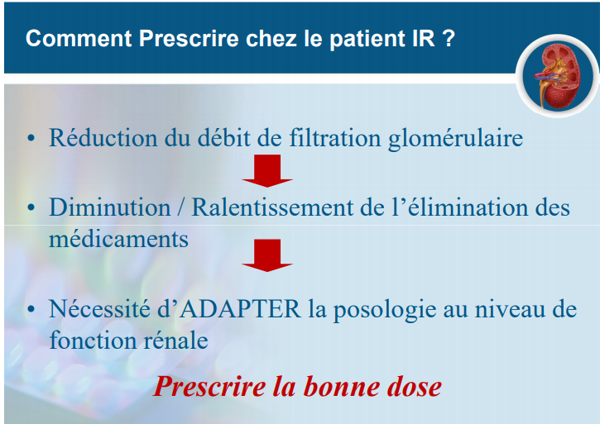

Slide 37
B. Cas de l’insuffisant rénal chronique non dialysé
Préférer les médicaments dont les voies d’élimination sont connues et non modifiées par l’insuffisance rénale, en pratique les médicaments à élimination biliaire prédominante.
Les médicaments à élimination rénale seront utilisés soit en réduisant les doses unitaires sans changer le rythme des prises ou des injections, soit en allongeant l’intervalle entre les doses unitaires.
Tenir compte des recommandations d’adaptation de posologie à la fonction rénale définies dans l’AMM par les études pivots ayant démontré l’efficacité du produit, ou à défaut, utiliser les données pharmacocinétiques connues chez l’insuffisant rénal, lorsqu’elles existent.
Utiliser le dosage plasmatique lorsqu’il est possible.
Les diurétiques épargneurs de potassium ne doivent pas être utilisés en dehors d’un avis d’expert lorsque le DFG est inférieur à 30 ml/min/1,73 m2.

Slide 38
C. Cas de l’insuffisant rénal chronique traité par dialyse
En plus des règles précédentes, il faut tenir compte de la dialysance des médicaments, c’est-à-dire de la quantité épurée pendant les traitements de suppléance (hémodialyse ou dialyse péritonéale).
Trois facteurs principaux entrent en jeu :
- la taille de la molécule ;
- sa liaison aux protéines ;
- et ses compartiments de distribution (fixation tissulaire, localisation intra­cellulaire).
Les grosses molécules (PM > 30 000 daltons), ou les molécules liées aux protéines ou à forte fixation tissulaire ont une dialysance très faible ou nulle.
Deux règles complémentaires doivent être connues :
- tout médicament éliminé par la dialyse doit être absorbé ou injecté en fin de séance d’hémodialyse ;
- les variations rapides de kaliémie pendant les séances d’hémodialyse augmentent le risque de troubles du rythme en cas de prises d’anti-arythmique.

Slide 39
A retenir
Connaître les formules à utiliser pour l’ajustement
Posologique des médicaments.
Reconnaître les principaux médicaments néphrotoxiques.
Ajuster les traitements courants chez un patient insuffisant
rénal chronique:
o Infections;
o Hypertension;
o Diabète;
o Goutte;
o Fractures.

Slide 40
Pour la prévention
Prévention
o Éviter la déshydratation;
o Utiliser un médicament moins néphrotoxique, si possible;
o Éviter les combinaisons de néphrotoxines;
o Ajuster la posologie des médicaments et limiter la durée du
traitement;
o Surveiller les concentrations sanguines, si applicable;
o Surveiller la créatinémie et la fonction rénale;
o Réévaluer régulièrement la liste des médicaments selon la
condition clinique du patient.

Slide 41
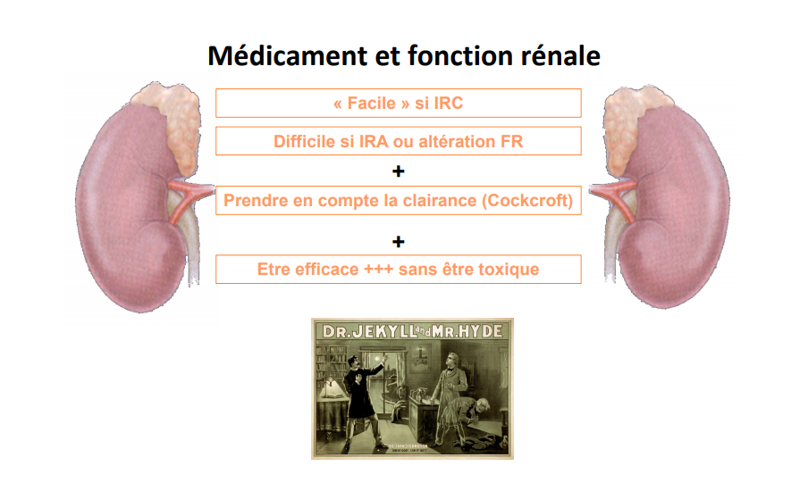
Au total :
Intérêt d’une néphrovigilence

Slide 42
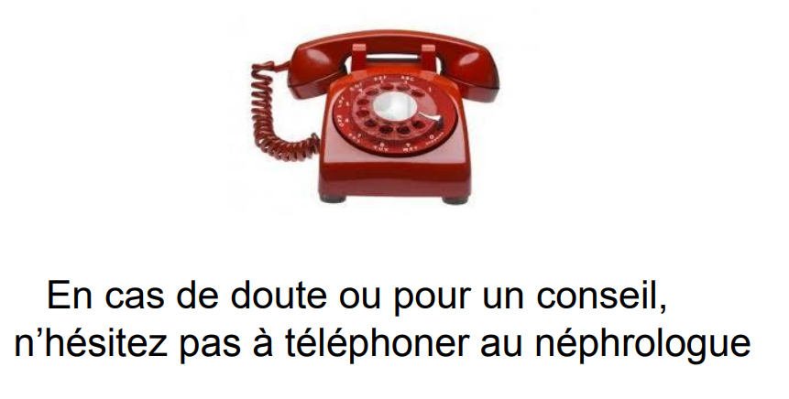

Slide 43
Références bibliographiques
KDIGO – Kidney international Supplements (2013) 3 S-14 Legris ME, Desforges K. Ajustement posologique: pour un choix éclairé de la formule d’estimation de la fonction rénale, Pharmactuel 2017;50 (1). Acute Kidney Injury. Kidney International Supplements (2012) 2, 8–12.
Prud’homme L. Insuffisance rénale aigue chez le patient hospitalisé. Le Médecin du Québec, vol 39, no 3, mars 2004. Naughton AC. Drug-induced nephrotoxicity. Am Fam Physician. 2008;78(6):743-750.
Association canadienne des radiologistes. Lignes directrices consensuelles pour la néphropathie provoquée par un produit de contraste. 2011.
Bennett. Drug Prescribing in Renal Failure. 5th edition.  Association canadienne du diabète 2016.
Wanner and al. Empagliflozin and progression of kidney disease in type 2 diabetes. N Eng J Med 2016;375:323-34.
Marso and al. Liraglutide and cardiovascular outcomes in type 2 diabetes. N Eng J Med 2016;375(4):311-321.
American College of Rheumatology guidelines for management of gout. Part 1: systematic nonpharmacologic and pharmacologic therapeutic approaches to hyperuricemia. Arthritis Care Res. 2012;64(10):1431-46.
Monographie des différents médicaments. Rivoseccchi et al. Drug Class Combination-Associated Acute Kidney Injury. Ann of Pharmacotherapy 2016; 50 11): 953-972,
Xie and al. Long-term kidney outcomes among users of proton pump inhibitors without intervening acute kidney injury. Kidney International (2017) 91, 1482–1494.

